Slide 1
INFERTILIDAD MASCULINA
ASIGNATURA DE UROLOGÍA
MSc Dra. DAISY MARÍA CONTRERAS DUVERGER

Slide 2
CONCEPTO
Falla para concebir a pesar de establecer relaciones sexuales sin protección durante un año
15% parejas infértiles
20% factor masculino
Anomalías en el semen

Slide 3
DIAGNÓSTICO DE INFERTILIDAD MASCULINA
Identificar y corregir las causas reversibles de infertilidad
Identificar trastornos irreversibles, para tratar con tecnología (ART)
Identificar trastornos irreversibles, donde no se detecten espermatozoides
Identificar enfermedades medicas
Identificar causas genéticas especificas.
Evaluar a ambos miembros
Enfermedad sistémica oculta

Slide 4
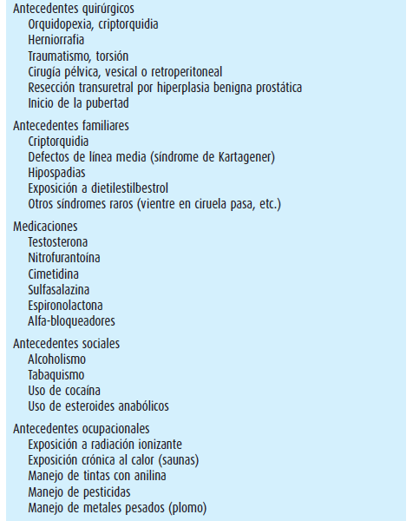
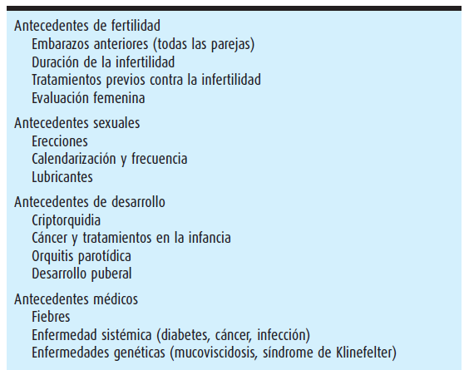
ANTECEDENTES

Slide 5
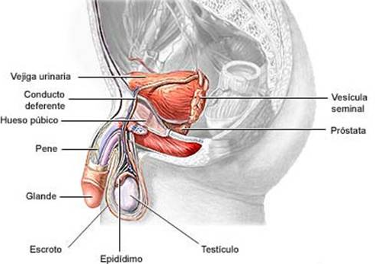
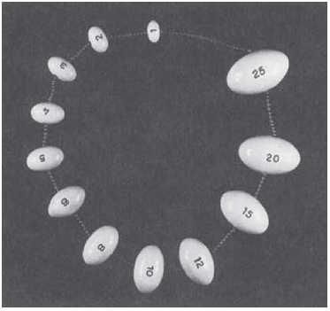
EXPLORACIÓN FÍSICA
Tamaño y consistencia del testículo:
L = 4,6cm (3,6 a 5,5), A= 2,6cm (2.1 a 3.2)
V = 18.6ml (4.6ml)
Hipotónicos
Atróficos
Dolor del epidídimo o quistes
Presencia o ausencia

Slide 6
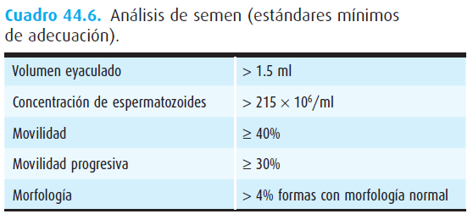
ANALISIS DE LABORATORIO
RECOLECCION DE SEMEN
ANÁLISIS DE SEMEN
Varia de un día a otro
Con cada día de abstinencia el volumen de semen >0,4ml
Concentraciones de espermatozoides aumentan de 10 a 15milones /ml
La movilidad cae cuando abstinencia es >5 días
48 a 72 h después de abstinencia sexual
Información sobre la producción y permeabilidad del A.R
Probabilidad de menor fertilidad

Slide 7
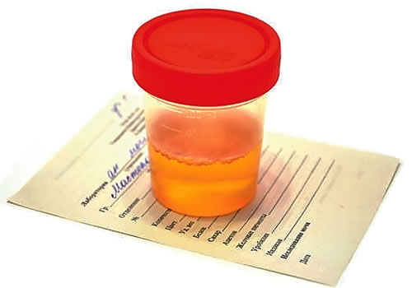
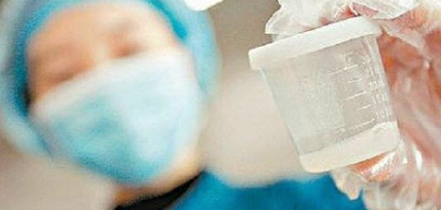
CARACTERÍSTICAS FÍSICAS Y VARIABLES MEDIDAS
V>1.5ml, menor cantidad no amortiguamiento contra la acidez vaginal
Morfología del espermatozoide; cabeza, parte media y la cola.
Semen fresco es un coagulo, se licua 15 a 30 minutos después de eyacular

Slide 8
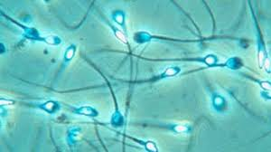
ANÁLISIS DE LEUCOCITOS EN SEMEN
Leucocitoespermia o pioespermia
1x 10 a la 6 leucocitos/ml
23% hombres infertiles
Importancia inmunitaria,
Eliminación de espermatozoides anormales

Slide 9
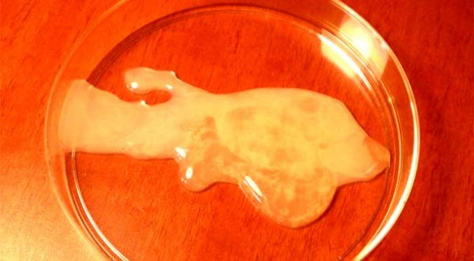
FRUCTOSA SEMINAL Y ANÁLISIS DE ORINA
POSTEYACULACIÓN
Cuando esta ausente, puede existir agenesia u obstrucción de las vesículas seminales.
El análisis de fructosa seminal esta indicado en hombres bajos volúmenes de eyaculado y sin espermatozoides.
Si se identifica en orina, se hace diagnostico de eyaculación retrograda.

Slide 10
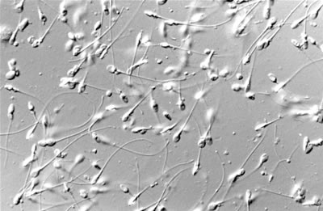
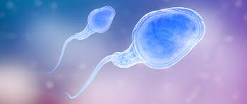
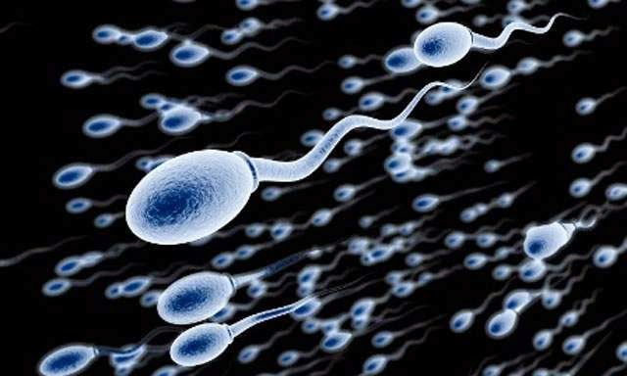
ANÁLISIS DE HINCHAZÓN
HIPOSMÓTICA
Las células viables funcionales se hinchan cuando se les coloca en un entorno hipoosmotico. Se indica en casos de ausencia completa de movilidad

Slide 11
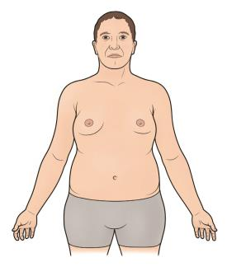
Evaluación hormonal
Evaluación del eje hipofisario-gonadal
La función anormal del eje HPG puede ser una
causa de producción deficiente de espermatozoides
y de infertilidad (hiperprolactinemia, deficiencia de gonadotropina,hiperplasia suprarrenal congénita)
PRUEBAS GENÉTICAS
Estudios cromosómicos
Prueba de mutación de
mucoviscidosis
Análisis de microeliminación
en el cromosoma Y
El síndrome de Klinefelter (XXY)

Slide 12
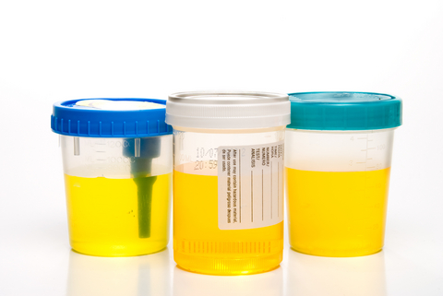
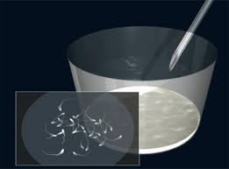
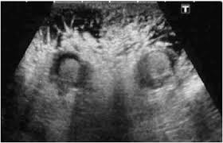
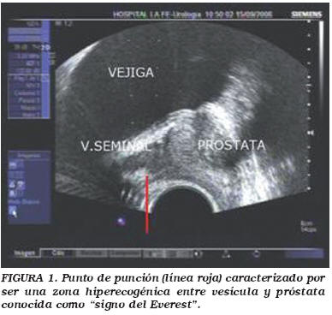
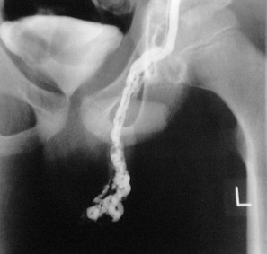
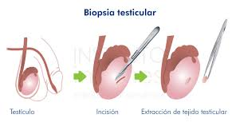
PRUEBAS COMPLEMENTARIAS
Análisis de orina
Cultivo de semen
Pruebas radiológicas
Ecografía escrotal
Venografía
Ecografía transrectal
Tomografía computarizada o resonancia magnética nuclear de la pelvis
Biopsia y vasografía testicular

Slide 13
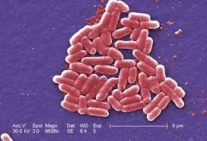
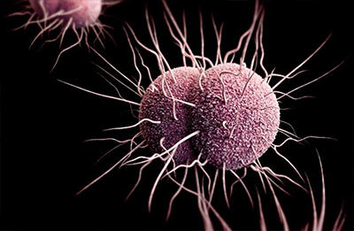
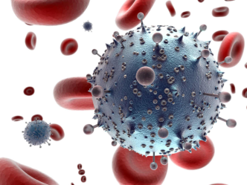
Microorganismos más comunes
Neisseria gonorrhoeae | Ureaplasma urealyticum
Citomegalovirus | Virus de Epstein–Barr
Chlamydia trachomatis | Escherichia coli (otros bacilos gramnegativos)
Herpes simple II | Virus de la hepatitis B
Trichomonas vaginalis | Mycoplasma hominis
Virus del papiloma humano | Virus de inmunodeficiencia humana
Aspiración de varios sitios de los testículos con aguja fina

Slide 14
Se clasifican mejor de acuerdo con sus efectos
en uno o más de los siguientes niveles: pretesticular, testicular y postesticular.
CAUSAS DE INFERTILIDAD MASCULINA
PRETESTICULAR
Enfermedad hipotalámica
Deficiencia de gonadotropina (síndrome de Kallmann). | Hiperprolactinemia.
Deficiencia aislada de lutropina (“eunuco fértil”). | Hormonas exógenas (exceso de estrógeno–andrógeno, exceso de glucocorticoides, híper e hipotiroidismo).
Deficiencia aislada de folitropina | Deficiencia de somatotropina 1
Insuficiencia hipofisaria (tumores, extensiones infiltradas, operación, radiación, depósitos).

Slide 15
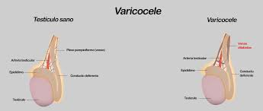
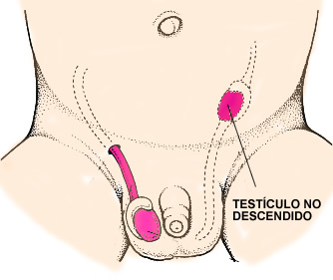
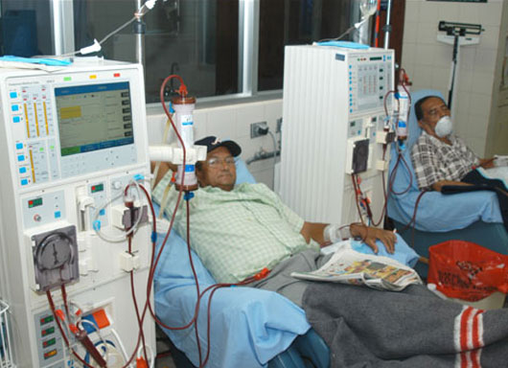
TESTICULARES
Cromosómicas (síndrome de Klinefelter [XXY], reverso de sexo XX,síndrome XYY) Síndrome de Noonan (síndrome de Turner masculino) Distrofia miotónica Síndrome de testículos que se desvanecen (anorquia bilateral) Criptorquidia Varicocele | Síndrome de sólo célula de Sertoli (aplasia de células germinativas) Microeliminaciones de cromosoma Y (DAZ) Gonadotoxinas (radiación, fármacos) Enfermedad sistémica ( Actividad defectuosa de andrógenos Lesión testicular (orquitis, torsión, traumatismo) Idiopático

Slide 17
MEDICAMENTOS RELACIONADOS CON INFERTILIDAD
Bloqueadores del canal de calcio Alopurinol Cimetidina Alfa-bloqueadores Sulfasalazina Ácido valproico | Nitrofurantoína Litio Espironolactona Antidepresivos tricíclicos Colchicina Antipsicóticos

